Slide 1
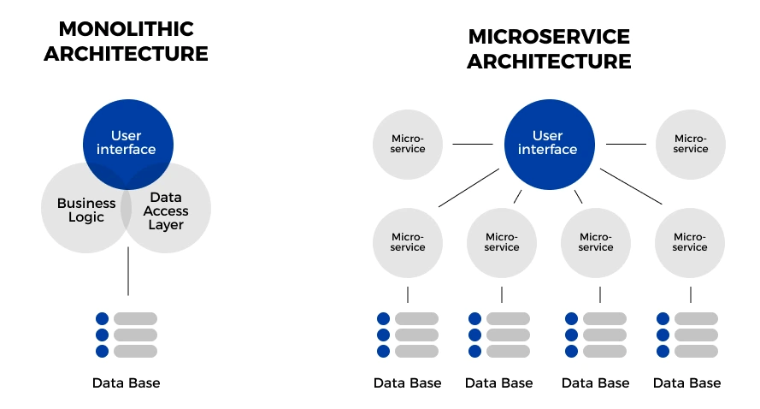
Microservices vs. monolithic architecture
Монолітна програма створена як єдина уніфікована одиниця, тоді як архітектура мікросервісів є набором менших служб, які можна розгортати незалежно.

Slide 2
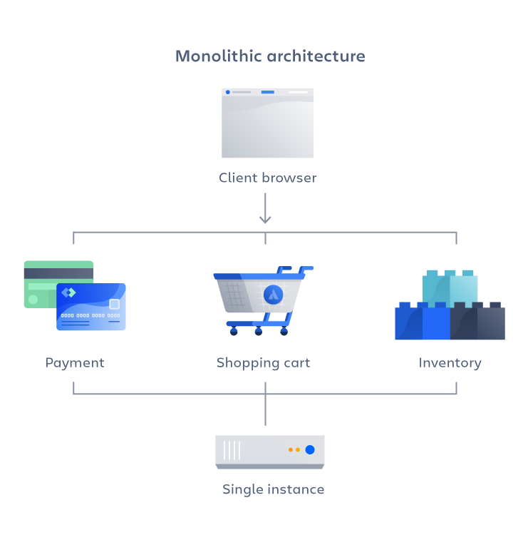
Що таке монолітна архітектура?
Монолітна архітектура — це традиційна модель програмного забезпечення, яка побудована як уніфікована одиниця, самодостатня та незалежна від інших програм. Слово «моноліт» часто приписують чомусь великому та льодовиковому, що не далеко від істини монолітної архітектури для розробки програмного забезпечення. Монолітна архітектура — це окрема велика обчислювальна мережа з єдиною кодовою базою, яка об’єднує всі бізнес-завдання. Щоб внести зміни в програму такого типу, потрібно оновити весь стек, отримавши доступ до бази коду та створивши та розгорнувши оновлену версію інтерфейсу служби. Це робить оновлення обмежувальними та забирає багато часу.
Моноліти можуть бути зручними на ранніх стадіях життя проекту для полегшення керування кодом, когнітивних витрат і розгортання. Це дозволяє звільнити все в моноліті одночасно.

Slide 3
Переваги монолітної архітектури
Просте розгортання – один виконуваний файл або каталог спрощує розгортання.
Розробка – коли програму створено з одним кодом, її легше розробляти.
Продуктивність – у централізованій базі коду та сховищі один API часто може виконувати ту саму функцію, яку виконують численні API з мікросервісами.
Спрощене тестування . Оскільки монолітна програма є єдиним централізованим блоком, наскрізне тестування можна виконати швидше, ніж із розподіленою програмою. Легке налагодження . Завдяки тому, що весь код розміщено в одному місці, легше виконувати запити та знаходити проблему.

Slide 4
Недоліки монолітної архітектури
Повільніша швидкість розробки – велика, монолітна програма робить розробку складнішою та повільнішою.
Масштабованість – Ви не можете масштабувати окремі компоненти.
Надійність – якщо в будь-якому модулі є помилка, це може вплинути на доступність усієї програми.
Перешкода для впровадження технології . Будь-які зміни у структурі чи мові впливають на всю програму, роблячи зміни часто дорогими та трудомісткими.
Відсутність гнучкості – моноліт обмежений технологіями, які вже використовуються в моноліті.
Розгортання – невелика зміна монолітної програми вимагає повторного розгортання всього моноліту.

Slide 5
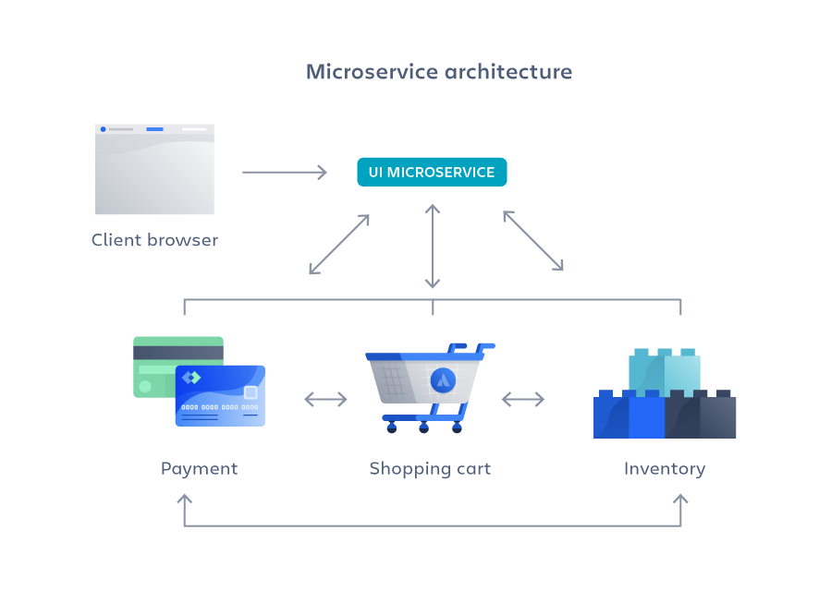
Що таке мікросервіси?
Архітектура мікросервісів, також відома просто як мікросервіси, — це архітектурний метод, який базується на ряді незалежно розгорнутих сервісів. Ці сервіси мають власну бізнес-логіку та базу даних із певною метою. Оновлення, тестування, розгортання та масштабування відбуваються в межах кожної служби. Мікросервіси відокремлюють основні бізнес-специфічні завдання на окремі незалежні бази коду. Мікросервіси не зменшують складність, але вони роблять будь-яку складність видимою та більш керованою, розділяючи завдання на менші процеси, які функціонують незалежно один від одного та роблять внесок у загальне ціле. Запровадження мікросервісів часто йде рука об руку з DevOps, оскільки вони є основою для безперервних практик доставки, які дозволяють командам швидко адаптуватися до вимог користувачів.

Slide 6
Переваги мікросервісів
Гнучкість – сприяйте гнучким способам роботи з невеликими командами, які часто розгортаються.
Гнучке масштабування – якщо мікросервіс досягає свого навантаження, нові екземпляри цього сервісу можна швидко розгортати в супровідному кластері, щоб зменшити тиск. Тепер ми працюємо з декількома клієнтами та без громадянства, а клієнти розподілені між кількома інстанціями. Тепер ми можемо підтримувати набагато більші розміри екземплярів.
Безперервне розгортання – тепер ми маємо часті та швидші цикли випусків. Раніше ми випускали оновлення раз на тиждень, а тепер ми можемо робити це приблизно два-три рази на день.
Зручність обслуговування та тестування – команди можуть експериментувати з новими функціями та повертатися, якщо щось не працює. Це полегшує оновлення коду та пришвидшує час виходу на ринок нових функцій. Крім того, легко виявляти та виправляти несправності та помилки в окремих службах.
Незалежне розгортання – оскільки мікросервіси є окремими одиницями, вони дозволяють швидко та легко незалежно розгортати окремі функції.
Технологічна гнучкість – архітектури мікросервісів дають командам свободу вибору інструментів, які вони бажають.
Висока надійність – Ви можете розгортати зміни для конкретної служби без загрози виходу з ладу всієї програми.

Slide 7
Недоліки мікросервісів
Розростання розробок – мікросервіси додають більше складності порівняно з монолітною архітектурою, оскільки є більше сервісів у багатьох місцях, створених декількома командами. Якщо розповсюдження розробки не управляється належним чином, це призводить до уповільнення швидкості розробки та низької операційної продуктивності.
Експоненціальні витрати на інфраструктуру . Кожна нова мікрослужба може мати власну вартість набір тестів, посібники з розгортання, інфраструктуру хостингу, інструменти моніторингу тощо.
Додаткові організаційні витрати – командам потрібно додати інший рівень спілкування та співпраці, щоб координувати оновлення та інтерфейси.
Проблеми з налагодженням . Кожен мікросервіс має власний набір журналів, що ускладнює налагодження. Крім того, один бізнес-процес може працювати на кількох машинах, що ще більше ускладнює налагодження.
Відсутність стандартизації – без спільної платформи можливе поширення мов, стандартів журналювання та моніторингу.
Відсутність чіткої приналежності – у міру впровадження нових послуг зростає кількість команд, які керують цими послугами. З часом стає важко знати, якими послугами може скористатися команда та до кого звернутися за підтримкою.

Slide 8
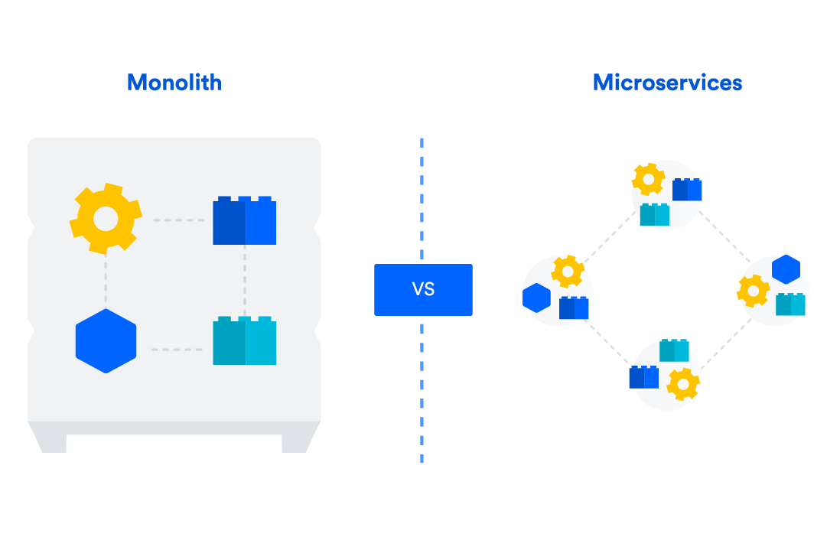
Підсумовуючи...
Мікросервіси можуть бути не для всіх. Застарілий моноліт може працювати чудово, і його руйнування може не коштувати клопоту. Але оскільки організації ростуть і вимоги до їхніх програм зростають, архітектура мікросервісів може бути корисною.

Slide 9
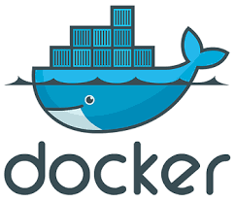
Що таке Docker: для чого він потрібний і де використовується
Розробники Docker дають йому таке визначення: «Docker допомагає розробникам втілювати свої ідеї в життя, долаючи складність розробки додатків».
Якщо конкретніше, Docker це інструмент, за допомогою якого розробники, системні адміністратори і всі бажаючі можуть легко запускати різні програми в ізольованих контейнерах на одному сервері.
Контейнери не знають, що поруч розгорнуті інші контейнери з програмами, вони повністю ізольовані один від одного. У кожному контейнері можна настроїти оточення, необхідне саме для цієї програми.
На відміну від віртуальних машин, контейнери не вимагають серйозних потужностей, що дозволяє ефективніше використовувати ресурси сервера.

Slide 10
Ще недавно програми розгортали на фізичних серверах, тому виникали складнощі, коли це потрібно було зробити швидко.
Усі сервери налаштовувалися вручну (або вручну). Підключення сервера, встановлення ОС, налаштування правильного оточення, мережі та інших параметрів займали багато часу.
Були проблеми із гнучким масштабуванням. Уявіть, що у вас на сервері розгорнуто інтернет-магазин. У звичайний час програма справляється з потоком користувачів, але напередодні Нового року аудиторія зростає, адже всі хочуть закупитись подарунками. І тут виявляється, що інтернет-магазин не справляється з навантаженням і треба додати ресурси на сервер, або підняти ще кілька екземплярів сервісу. Так, ми можемо заздалегідь подумати про свято та передбачати наплив покупців, але що робити з тими ресурсами, які простоюватимуть після Нового року?
Потрібно було ефективніше використовувати ресурси. Якщо на великому та потужному фізичному сервері розмістити якийсь скромний додаток, якому потрібно від сили 20% усіх потужностей, що робити з рештою запасу? Можливо, підселити до цього додатку ще одне чи кілька? Здавалося б, варіант, поки ви не дізнаєтеся, що для роботи додатків потрібні різні версії одного і того ж пакета.

Slide 11
Що таке контейнер?
Контейнер це ізольований процес, який використовує основне ядро ​​ОС. Робота з контейнерами допомагає вирішити такі проблеми:
утилізації ресурсів (на одному сервері можна запустити кілька контейнерів);
ізоляції додатків;
установки ОС (по суті, ми використовуємо хостову ОС);
налаштування оточення для програми (можна один раз налаштувати оточення та швидко клонувати його між контейнерами).

Slide 12
Чому контейнери та Docker?
Як ми вже знаємо, контейнер – це ізольований процес, який працює зі своїм шматочком файлової системи, пам'яттю, ядром та іншими ресурсами. При цьому він вважає, що всі ресурси належать тільки йому.
Всі механізми для створення контейнерів закладені в ядро ​​Linux, але на практиці зазвичай використовують готові середовища виконання типу Docker, containerd та cri-o, які допомагають автоматизувати розгортання та керування контейнерами.

Slide 13
Особливості контейнерів
Короткий цикл життя. Будь-який контейнер можна зупинити, перезапустити чи видалити. Дані, що містяться в контейнері, також зникнуть. Тому при проектуванні додатків, які підходять для контейнеризації, використовують правило: не зберігати важливих даних у контейнері. Такий підхід проектування називають Stateless.
Контейнери маленькі та легкі, їх обсяг вимірюється у мегабайтах. Так виходить, тому що в контейнер упаковують ті процеси і залежності ОС, які необхідні для застосування. Легкові контейнери займають мало місця на диску і швидко запускаються.
Контейнеризація забезпечує ізоляцію процесів. Програми, які працюють у контейнері, не мають доступу до основної ОС.
Завдяки контейнерам можна перейти із моноліту на мікросервісну архітектуру.
Не потрібно витрачатися на гіпервізор, і можна запустити більше контейнерів, ніж ВМ на тих самих ресурсах.
Контейнери зберігаються в спеціальних репозиторіях, і кожен контейнер містить все необхідне оточення для запуску програми, завдяки чому можна автоматизувати розгортання програми різних хостах.

Slide 14
Переваги якi дає Docker
Спільнота. Існує величезне сховище контейнерів з відкритим кодом, і ви можете завантажити готовий образ для конкретної задачі.
Гнучкість. Docker дозволяє створювати базові шаблони контейнерів (image) та використовувати їх повторно на різних хостах. Контейнери Docker можна легко запустити як на локальному пристрої, так і в будь-якій хмарній інфраструктурі.
Швидкість розгортання. Шаблон контейнера містить все необхідне оточення та налаштування для роботи програми, нам не потрібно налаштовувати все це щоразу з нуля.
Немає проблем із залежностями та версіями пакетів. Docker дозволяє упаковувати різні мови програмування та стек технологій у контейнер, чим позбавляє проблеми несумісності різних бібліотек та технологій в рамках одного хоста.

Slide 15
Завдяки яким механізмам працює Docker
В ядрі Linux із коробки є всі необхідні механізми для створення контейнерів:
capabilities — дозволяє видати процесу частину розширених прав, доступних лише root. Наприклад, дозволити видаляти чужі файли, завершувати інші процеси (команда kill) чи змінювати атрибути у файлів (команда chown);
Namespace - це абстракція в Linux, за допомогою якої можна створювати своє ізольоване оточення в ОС. Тобто таку коробочку, в якій свої користувачі, своя мережа, свої процеси та інше. При цьому зміни в namespace видно лише членам цього namespace. Існує шість типів просторів імен (namespaces): IPC, Network, Mount, PID, User, UTS.
Наприклад:
Network namespace відповідає за ресурси, пов'язані з мережею. Кожен namespace матиме свої мережні інтерфейси, свої таблиці маршрутизації.
User namespace спеціалізується на користувачах та групах у рамках namespace.
PID namespace управляє набором ID процесів. Перший процес, створений у новому namespace, має PID = 1, а дочірнім процесам призначаються наступні PID.
cgroup об'єднує кілька процесів у групу та керує ресурсами для цієї групи.

Slide 16
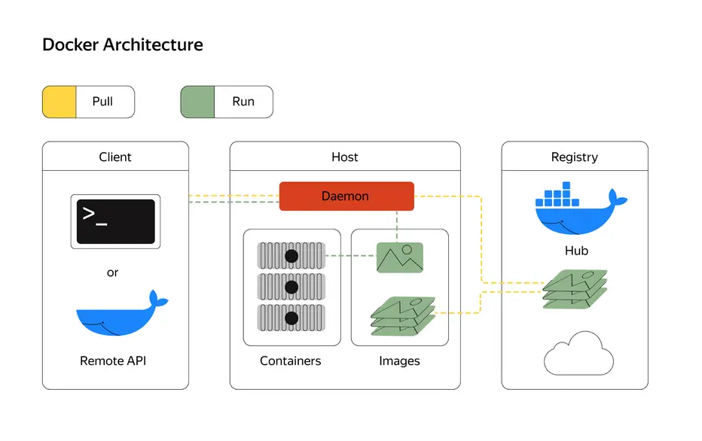
Архітектура Docker

Slide 17
Docker Image
Образ — це шаблон для майбутніх контейнерів. В образі описується, що має бути встановлене в контейнері і які дії потрібно виконати при старті контейнера.
У практичній частині ви використовуватимете команду docker pull, щоб завантажити busybox image зі спеціального сховища Docker образів — docker hub.
Docker Container
Контейнер - це екземпляр образу (image). Його можна створювати, запускати, зупиняти та видаляти. Також можна підключати до контейнера сховище, об'єднувати контейнери однією або декількома мережами та спілкуватися з контейнерами за допомогою Docker API або CLI.
Побачити список запущених контейнерів можна за допомогою команди docker ps.
Docker Daemon
Docker-демон (dockerd) — фоновий процес в операційній системі, який обробляє запити Docker API та керує об'єктами Docker: образами, контейнерами, мережами та томами.
Docker Client
Docker-клієнт – інструмент командного рядка (Comand Line Interface – CLI), через який користувач взаємодіє з демоном.
Коли ви використовуєте команду docker run, Docker-клієнт відправляє команду dockerd. Подібна історія з іншими командами docker <команда>.
Docker Hub
Docker Hub - це загальнодоступний Docker registry, тобто сховище всіх доступних образів Docker. При необхідності можна розгортати свої приватні Docker registry, розміщувати власні реєстри Docker та використовувати їх для отримання образів.

Slide 18
Основні терміни Docker
Docker-платформа - програма, що забезпечує можливість упаковки та запуску програми в контейнері на будь-якому сервері Linux. Вона збирає код та залежності. Завдяки гарній мобільності та відтворюваності це спрощує масштабування.
Docker-движок - клієнт-серверний додаток. Docker Community Edition (CE) - безкоштовна версія і, швидше за все, ви використовуватимете саме її. Docker Enterprise - платний продукт, він поставляється з додатковими функціями підтримки, керування та безпеки.
Docker-клієнт – основний спосіб взаємодії з Docker'ом. Використовуючи Docker Command Line Interface (CLI), ви просто вводите в термінал потрібну команду, яка зазвичай починається зі слова docker. Потім Docker-клієнт використовує Docker API для надсилання команди на Docker Daemon.
Docker Daemon - Docker-сервер, що відповідає на Docker API запити. Він управляє образами, контейнерами, Docker-мережами та томами Docker.
Docker тома (Volumes) - переважний механізм для зберігання даних, що використовуються і генеруються вашим додатком.
Docker-реєстр — віддалене місце, де містяться всі образи Docker. Ви завантажуєте туди образи або, навпаки, завантажуєте їх звідти. Можна використовувати як ваш реєстр, так і реєстр будь-якого провайдера. Наприклад, AWS або Google Cloud.
Docker Hub - мабуть, найвідоміший і найбільший Docker-реєстр. Там ви зможете знайти потрібний вам образ або завантажити ваш власний – все це безкоштовно.
Docker-репозиторій — це збірка Docker-образів з однаковими назвами, але з різними тегами. Тег це ідентифікатор Docker-образу. Зазвичай у репозиторії містяться різні версії однієї й тієї ж образа. Наприклад, Python - назва одного з найпопулярніших Docker-репозиторіїв на Docker Hub-і. Python:3.7-slim відноситься до версії Python-образу з тегом 3.7-slim у Python репозиторії. У реєстр можна завантажувати як цілий репозиторій, і один образ.

Slide 19
Масштабування контейнерів
Наступні чотири терміни належать до використання кількох контейнерів одночасно.
Docker-мережа дозволяє об'єднувати кілька контейнерів. Контейнери, що об'єднуються, можуть знаходитися на одному або декількох хостах.
Docker Compose — інструмент, який спрощує запуск програми, яка використовує кілька контейнерів. Він дозволяє вам додавати команди для повторного використання у спеціальний файл – docker-compose.yml. Інтерфейс Docker Compose command line спростить взаємодію з вашим мультиконтейнерним додатком. До того ж Docker Compose надається безкоштовно разом із установником Docker.
Docker Swarm (рой) - інструмент для оркестрування (управління) розгортання вашої програми. Офіційний Docker-туторіал навчить вас ним користуватися
Docker-сервіси - різні частини програми. Docker-сервіси дозволяють масштабувати контейнери між кількома Docker Daemons, а також використовувати Docker Swarms.

Slide 20
Коротко про кожен термін (треба вивчити)
Базові терміни
Docker-платформа - програма, що запускає програму.
Docker-движок - клієнт-серверна програма (Community Edition або Docker Enterprise).
Docker-клієнт – оперує Docker CLI для взаємодії з Docker Daemon.
Docker Daemon - Docker-сервер керуючий ключовими функціями.
Docker тома (Volumes) - сховище даних для програми.
Docker-реєстр - віддалене сховище образів.
Docker Hub – найпопулярніший Docker-реєстр.
Docker-репозиторій – кілька згрупованих образів, наприклад Alpine.
Масштабування контейнерів
Docker-мережа – з'єднує контейнери разом.
Docker Compose — допомагає заощадити час під час створення мульти-контейнерних програм.
Docker Swarm - оркестрація розгортання програми.
Docker-сервіси - контейнери у продакшені.

Slide 21

Kubernetes
Kubernetes - автоматизує процес розгортання, масштабування та управління контейнерами додатків. Замість Docker Swarm можна використовувати Kubernetes. Щоправда, він не є офіційною частиною Doker'у, Kubernetes більше схожий на Docker BFF (Backend for Frontend).
Kubernetes — це портативна платформа, що розширюється, з відкритим вихідним кодом для управління контейнеризованими робочими навантаженнями і сервісами, яка полегшує як декларативне налаштування, так і автоматизацію. У платформи є велика екосистема, що швидко зростає. Сервіси, підтримка та інструменти Kubernetes є широко доступними.
Назва Kubernetes походить від грецької, що означає кермовий або штурман. Google відкрив вихідний код Kubernetes у 2014 році. Kubernetes ґрунтується на десятирічному досвіді роботи Google з масштабними робочими навантаженнями, у поєднанні з найкращими у своєму класі ідеями та практиками спільноти.

Slide 22
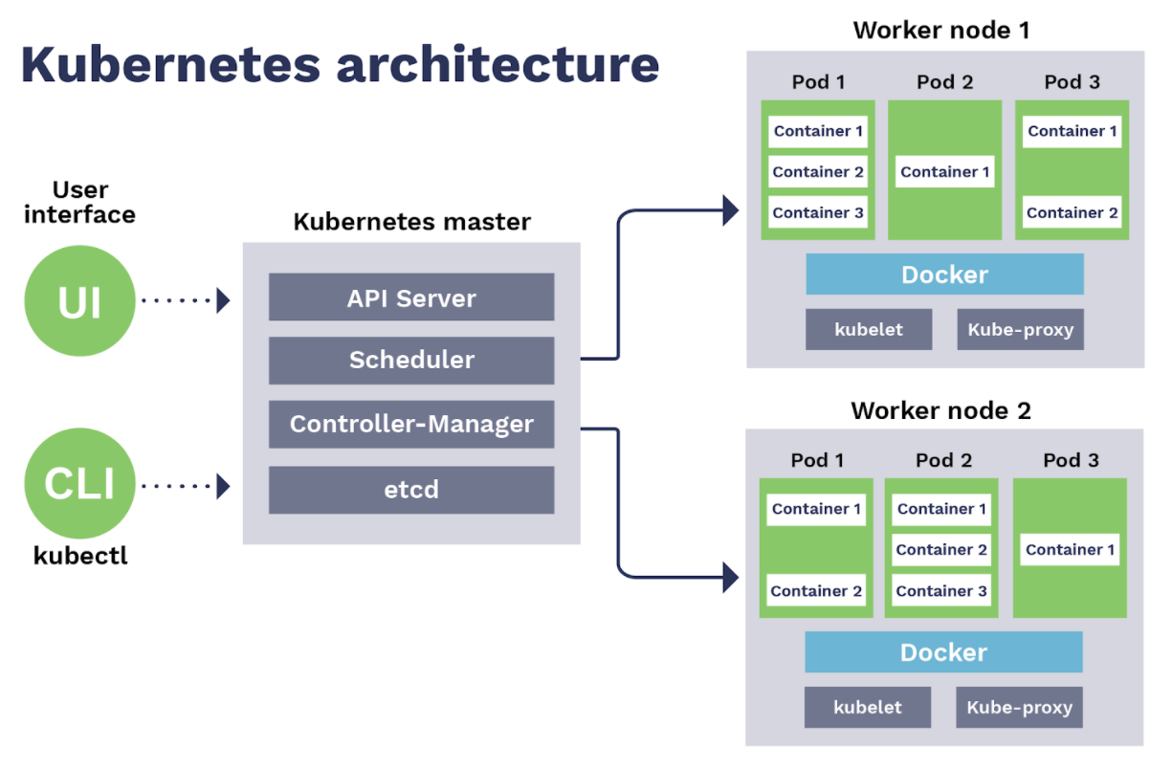

Slide 23
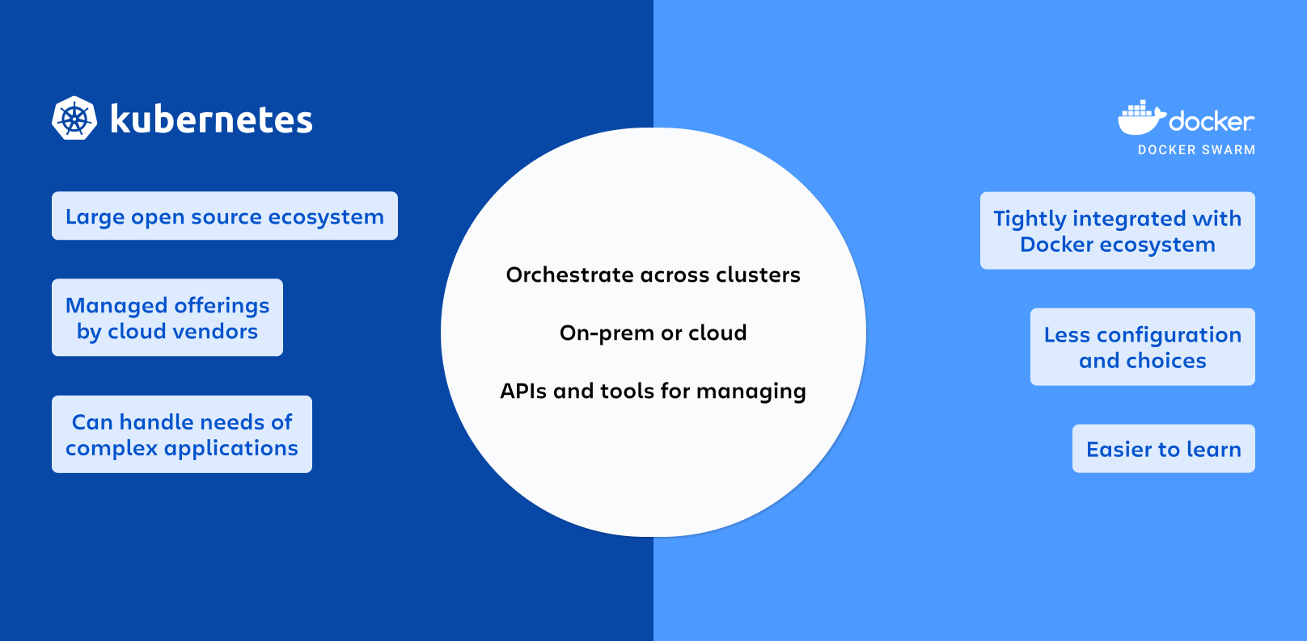
Kubernetes vs. Docker

Slide 24
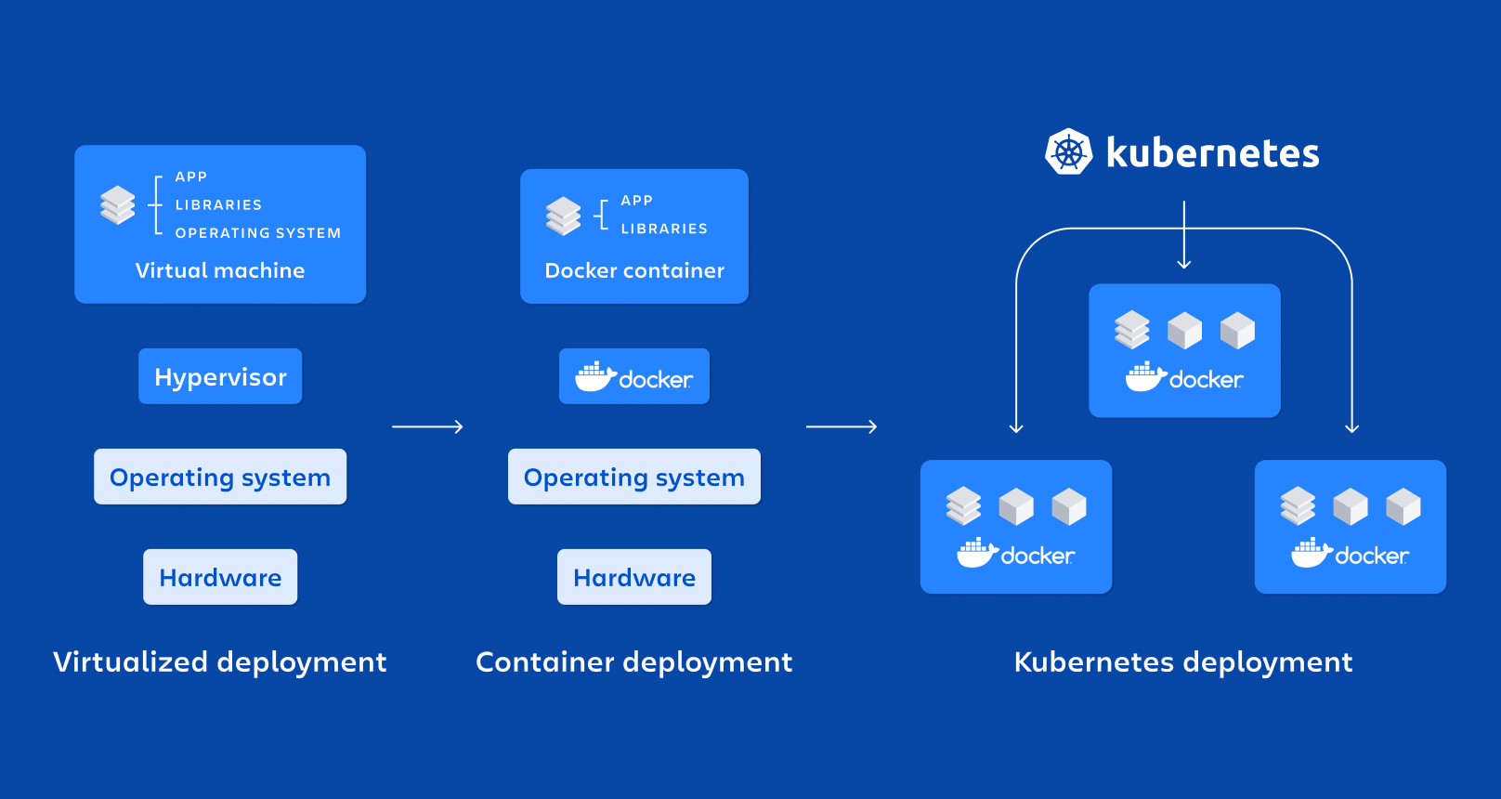

Slide 25
Переваги використання Kubernetes і Docker
При спільному використанні контейнери Kubernetes і Docker можуть надати кілька переваг для організацій, які хочуть розгортати та керувати контейнерними програмами в масштабі.
Серед ключових переваг використання:
Масштабованість : Kubernetes може за потреби масштабувати контейнерні додатки, гарантуючи, що вони завжди мають ресурси, необхідні для оптимальної роботи. Це корисно для програм, які відчувають збільшення трафіку або попиту.
Висока доступність : Kubernetes може забезпечити високу доступність контейнерних програм шляхом автоматичного перезапуску контейнерів, які вийшли з ладу або завершилися. Це може забезпечити безперебійну роботу програм і запобігти простою.
Портативність : Docker-контейнери портативні, тобто їх можна легко переміщувати з одного середовища в інше. Це полегшує розгортання контейнерних програм у різних інфраструктурах, таких як локальні сервери, публічні хмарні постачальники або гібридні середовища.
Безпека : Kubernetes може захистити контейнерні програми, забезпечуючи рольовий контроль доступу, ізоляцію мережі та сканування зображень контейнерів. Це може допомогти захистити програми від несанкціонованого доступу, зловмисних атак і витоку даних.
Простота використання : Kubernetes може автоматизувати розгортання, масштабування та керування контейнерними програмами. Це може заощадити час і ресурси організації, а також може допомогти зменшити ризик людської помилки.
Зменшення витрат . Автоматизуючи розгортання та керування контейнерними програмами, Kubernetes і Docker можуть допомогти організаціям зменшити витрати на ІТ-операції.
Покращення гнучкості : Kubernetes і Docker можуть допомогти організаціям бути більш гнучкими, спрощуючи розгортання нових функцій і оновлень додатків.
Збільшення інновацій : Kubernetes і Docker можуть допомогти організаціям швидше впроваджувати інновації, надаючи платформу, просту у використанні та масштабовану.

Slide 26
Варіанти використання Kubernetes і Docker
При спільному використанні Kubernetes і Docker створюють динамічний дует, який відкриває безліч можливостей для безперебійного та масштабованого розгортання додатків.
Ось кілька варіантів спільного використання Kubernetes і Docker:
Розгортання програм мікросервісів і керування ними : програми мікросервісів складаються з невеликих незалежних компонентів, які можна легко масштабувати та розгортати. Кожен мікросервіс можна контейнеризувати за допомогою Docker, а Kubernetes може незалежно керувати розгортанням і масштабуванням цих сервісів. Це забезпечує кращу ремонтопридатність, масштабованість і ізоляцію несправностей.
Динамічне масштабування : разом Kubernetes і Docker забезпечують динамічне масштабування програм. Kubernetes може автоматично регулювати кількість екземплярів програми залежно від попиту. Коли трафік зростає, нові контейнери можна розкрутити, щоб впоратися з навантаженням, а коли навантаження зменшується, зайві контейнери можна зменшити. Ця еластичність забезпечує ефективне використання ресурсів і економію коштів.
Запуск контейнерних програм на периферійних пристроях : Kubernetes можна використовувати для запуску контейнерних програм на периферійних пристроях, гарантуючи, що вони завжди доступні та оновлені. Docker переосмислив спосіб упаковки та ізоляції програм. Docker усуває дилему «це працює на моїй машині», інкапсулюючи програму та її залежності в стандартизований контейнер. Ця узгодженість забезпечує однакову роботу програми в середовищі розробки, тестування та виробництва.
Безперервна інтеграція та безперервна доставка (CI/CD) : поєднання Docker і Kubernetes оптимізує конвеєри CI/CD. Образи Docker можна інтегрувати в процес CI/CD, забезпечуючи послідовне тестування та розгортання. Kubernetes автоматизує процес розгортання, зменшуючи ручне втручання та прискорюючи час виходу на ринок нових функцій.
Хмарні програми : Docker і Kubernetes не залежать від хмари, що полегшує розгортання програм у різних хмарних провайдерах або гібридних середовищах. Ця гнучкість дозволяє організаціям вибирати найбільш підходящу інфраструктуру, уникаючи при цьому прив’язки до постачальника.

Slide 27
Kubernetes проти Docker
особливості | Kubernetes | Докер
Контейнерізація | Дозволяє запускати та керувати контейнерами | Дозволяє створювати та керувати контейнерами
Оркестровка | Дозволяє керувати та автоматизувати розгортання контейнера та масштабування між кластерами хостів | Немає нативних функцій оркестровки. Він покладається на інструменти сторонніх розробників, такі як Docker Swarm
Масштабування | Дозволяє горизонтальне масштабування контейнерів | Дозволяє горизонтальне масштабування контейнерів
Самовідновлення | Автоматично замінює несправні контейнери на нові | Не має природних можливостей самовідновлення. Він покладається на інструменти сторонніх розробників, такі як Docker Compose або Docker Swarm
Балансування навантаження | Забезпечує внутрішнє балансування навантаження | Не має власних можливостей балансування навантаження. Він покладається на інструменти сторонніх розробників, такі як Docker Swarm
Оркестровка зберігання | Надає структуру для оркестровки сховища між кластерами хостів | Не має власних можливостей оркестровки сховища. Він покладається на інструменти сторонніх розробників, такі як Flocker

Slide 28
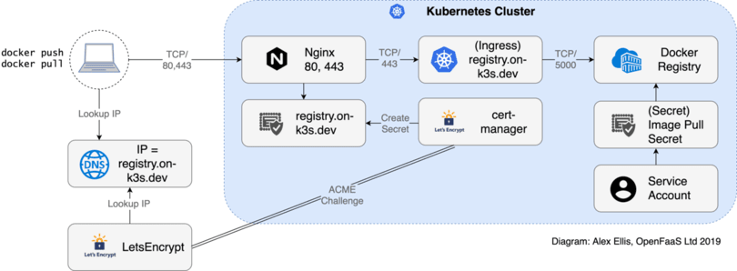
Використання Kubernetes із Docker

Slide 29
Переваги використання Kubernetes із Docker
Покращена оркестровка контейнера: Kubernetes надає розширеніші можливості оркестровки, ніж Docker Swarm, наприклад автоматичне масштабування та самовідновлення.
Автоматичне масштабування: Kubernetes може автоматично масштабувати контейнерні програми на основі попиту, забезпечуючи ефективне використання ресурсів.
Ефективний розподіл ресурсів: Kubernetes може розумно розподіляти ресурси для контейнерних програм, підвищуючи продуктивність і зменшуючи відходи.

Slide 30
Варіанти використання Kubernetes і Docker
Airbnb використовує Kubernetes і Docker для керування своєю архітектурою мікросервісів, яка налічує понад 2000 сервісів.
Buffer використовує Kubernetes для розгортання своїх контейнерних програм і керування ними.
Box використовує Kubernetes для масштабування та керування своїми контейнерними службами.
Kubernetes і Docker мають деякі спільні риси, такі як висока доступність, портативність і здатність розбивати програми на складові частини. Хоча Docker можна використовувати окремо, використання Kubernetes разом із Docker може допомогти покращити масштабованість, доступність і продуктивність контейнерних програм. Використовуючи обидва інструменти, ці компанії можуть керувати своїми контейнерними програмами в масштабі.

Slide 31
Висновки
Вибираючи між Kubernetes і Docker, важливо враховувати такі фактори, як розмір і складність проекту, знайомство команди з кожним інструментом, а також необхідний рівень контролю та налаштування. Зрештою, обидва інструменти мають свої сильні та слабкі сторони, і вибір між ними залежатиме від конкретних потреб проекту.
Підсумовуючи, хоча Docker є чудовим вибором для невеликих проектів або для команд з меншим досвідом, Kubernetes є більш потужним і гнучким інструментом для великих, складніших проектів, які вимагають значного керування контейнерами. Рекомендується, щоб команди ретельно оцінили свої потреби та розглянули плюси та мінуси кожного інструменту, перш ніж приймати рішення.

